Slide 1
МБОУ «Школа №7»
«Русская классическая школа»
Презентация на тему:
«Этнокультурный компонент на уроках физической культуры»
Выполнил:
учитель высшей квалификационной категории
Никонова Надежда Алексеевна
Рязань 2015

Slide 2
Разработаны модули:
«Русские народные игры на уроках физической культуры»
« Слава Российского спорта»
«Слава Рязанского спорта»

Slide 3
6 Класс
Модуль «Русские народные игры на уроках физической культуры»
Цель: познакомить учащихся с разнообразием русских народных игр, их правилами, значением для развития физических качеств на уроках физической культуры.
9 уроков: периодичность - 1 раз в месяц ( по 10-15 минут на уроке).
Тематическое планирование.
1 час – Народные игры- это яркое выражение народа.
2 час – Виды русских народных игр ( детские, настольные, хороводные игры народными песнями, прибаутками, плясками).
3час – Подвижные игры с присловьями: «Филин и пташки», «Фанты» , «Краски», «Горелки», «Заря».
4 час – Подвижные игры с предметами: «Удар по веревочке», «Большой мяч», «Перетяжка».

Slide 4
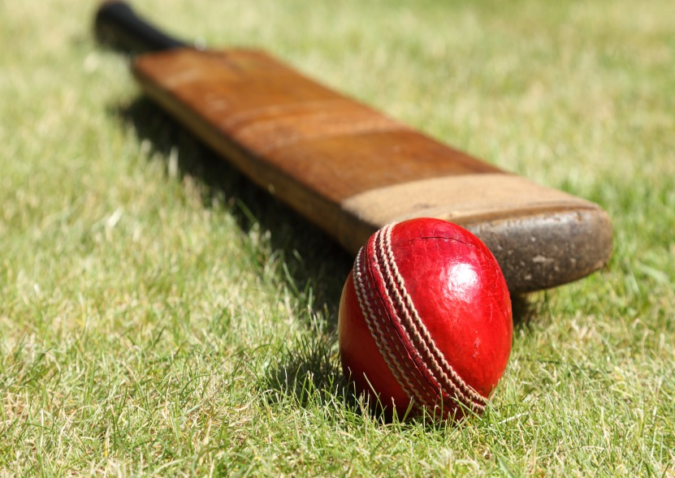
5 час – Из истории возникновения игры «Лапта».
6 час – «Русская лапта».Основные правила, размеры площадки, штрафная зона, состав команды, удары по мячу, право на перебежку, осаливание, нарушение правил.
7час – «Городки»- старинная славянская игра.(история, значение. )
8 час – Основные правила игры (инвентарь, оборудование площадки, основные фигуры в городках, право на бросок, нарушения во время игры.)
9 час – Значение подвижных игр для физического развития школьников Методическое обеспечение: энциклопедия, фотографии, рисунки, схемы, городошные фигуры, биты, разметки площадок.
Литература: «Энциклопедия Рязанского спорта», «Правила соревнований по городошному спорту» - Международная федерация городошного спорта, «Русские народные игры» ВоробьевС.В. « Москва» 2007, «Городки и лапта» Маркушевич А.А, Сысоев С. В. Новая Москва 1961г.

Slide 5
7 класс
Модуль « Слава Российского спорта»
Цель: познакомить учащихся с выдающимися российскими спортсменами и их тренерами; воспитывать гордость за достижения российских спортсменов.
9 тем, периодичность — 1 раз в месяц (по 15-20 минут на уроке).
Тематическое планирование:
1 час — Из Истории возникновения Олимпийских игр.
2 час — Запрет и возрождение Олимпийских игр. Роль Пьера де Кубертена.
3 час — Первый россиянин в МОК (А.Д. Бутовский).
4 час — Создание Российского Олимпийского комитета.
5 час — Дебют спортсменов России (Лондон 1980г.).
6 час — Олимпийская страница СССР. Олимпиада в Москве — 1980г.
7 час — Результаты российских спортсменов на Олимпиаде в Афинах 2012г.
8 час — Олимпиада в Сочи 2014г.
9 час — Лучшие российские спортсмены.

Slide 6
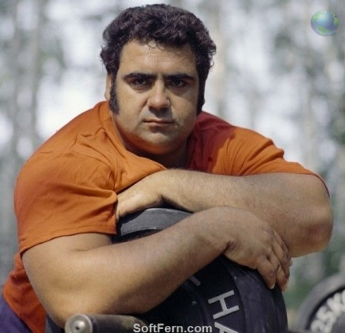
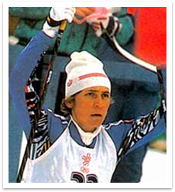
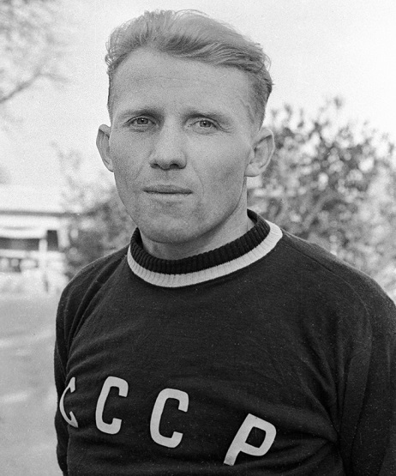
В.В. Алексеев — богатырь планеты.
Лыжная звезда Раиса Сметанина
Олимпиада Владимира Куца.

Slide 7
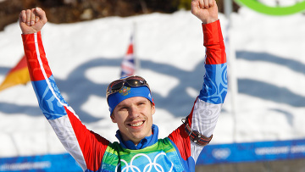
Александр Немов — выдающийся гимнаст.
Евгений Устюгов — российский биатлонист.
Методическое обеспечение: энциклопедии, фотографии, рисунки, доклады.
Литература:
1)
Энциклопедия «История Рязанского спорта». Рязань РИНФО, 2005 год.
2)
Олимпийский учебник. Москва «Физкультура и спорт», 2005 год.

Slide 8
8 Класс
Модуль «Слава Рязанского спорта»
Цель: познакомить учащихся с выдающимися рязанскими спортсменами и тренерами, их достижениями, формировать волевые качества на примере выдающихся спортсменов.
9 тем; периодичность – 1 раз в месяц (по 15-20 минут на уроке).
Тематическое планирование:
1,2 час – «Заслуженные тренеры Рязани» (Т.С. Горшкова – художественная гимнастика, Ю.И. Попов – баскетбол, О.И. Романцев – футбол, О.А. – самбо, Тебенихин В.В. – гребля на байдарках и каноэ, О.И. Капацинский – легкая атлетика).
3,4,5,6 час – «Рязанцы – заслуженные мастера спорта»: 3 -3 Художественная гимнастика известна в Рязани с 1953 года. Гимнастки: М.А. Кудинкина, Н.Н. Казанцева, М.А. Говорова, Т. Сергеева, Е. Канаева).
4 – Лыжные гонки культивируются с 1910 года. Лыжники: М.И. Гусакова, А.Г. Бирюков , Д. Чванов, И. Антошин, С. Шитсков, А. Грушина).

Slide 9
5 – Легкая атлетика получила распространение в конце 1950 годов. (Ржицин С.И., Братчиков А.С.,Ю. Колдин, П. Кириллов, И. Симагина).
6 – В 1913 году создана сборная Рязани, в 1930 году футбол приобретает широкое распространение. Футболисты: Карцев В.М., О.Романцев.
7,8,9 час – Рязанцы участники летних и зимних Олимпийских игр.
1) Легенда Советского спорта – Анатолий Рощин.
2) Легендарная рязанская спортсменка – парашютистка Зинаида Курицина.
3) Интервью с Сергеем Гришиным.
4) Марина Говорова – художественная гимнастика.
5) Наш земляк – Сергей Панов.
6) Ирина Симагина – серебряный призер Олимпиады.
7) Иван Нифонтов и Андрей Волков – участники чемпионата мира по дзюдо.
8) Белякина Дарья – МСМК России по плаванию.
9) Наша надежда – амазонка Ирина Горбивненко.

Slide 10
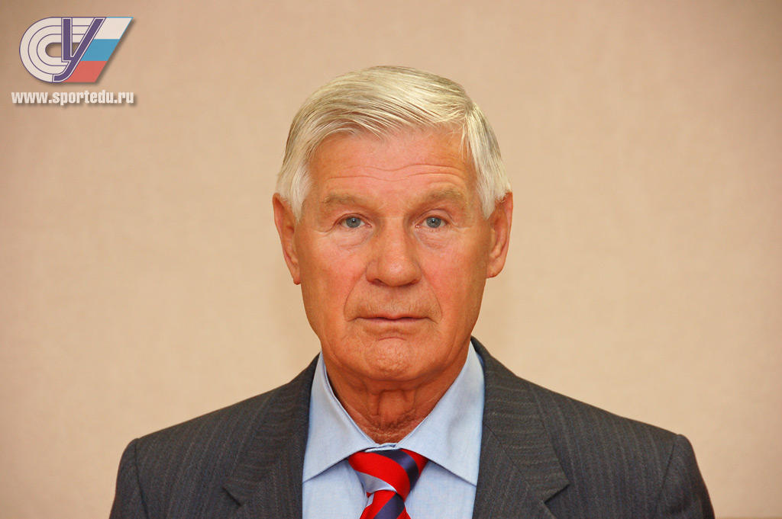
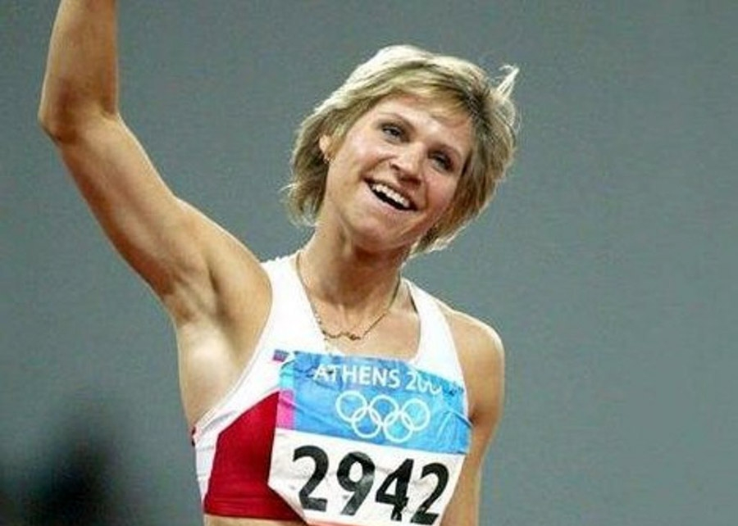
Методическое обеспечение: энциклопедии, фотографии спортсменов, рисунки видов спорта.
Литература:
1. Газета «Спортивная Рязань».
2.Справочник, Хавин Б. «Всё об Олимпийских играх» - Москва, 1978г.
3. «Энциклопедия Рязанского спорта».
4. Доклады учащихся.
А.Г. Бирюков
И. Симагина

Slide 11
На основе модулей проводятся:

Slide 12
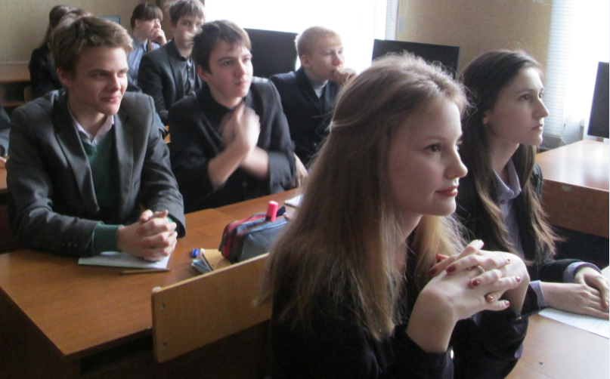
1) Конференции
Темы:
«Слава Российского спорта»
«Слава Рязанского спорта»
«Итоги Олимпиады в Сочи»
«Павлов и спорт»

Slide 13
План конференции.
I Вступление.
1) Запрет и возрождение Олимпийских игр, роль Пьера де Кубертена.
2) Создание РОК и его роль в организации Олимпийского движения.
3) История развития в Рязани и области отдельных видов спорта (легкой атлетики, гимнастики, футбола, лыжного спорта).
II Выступления учащихся.
1) «В.И. Алексеев. Триумф силы».
2) «Олимпиада Владимира Куца».
3) «М. Сафин, А. Шарапова».
4) Олимпиада в Сочи 2014
5) «История развития хоккея с шайбой в России и Рязани».
6) «Слава рязанского спорта: Дзюдо».

Slide 14
7) «Развития плавания в Рязани и области».
8) «М. Гусев – Знаменитый рязанский теннисист».
9) «Лыжная Бирюкова»
10) «В. Карцев – звезда футбола»
III Заключительная часть.
«О спорт – ты мир!» (о значении международного Олимпийского движения).

Slide 15
2) Зачетные уроки
Вопросы зачетной самостоятельной работы в 7 классах
По теме «Слава Российского спорта»

Slide 16
I Вариант
1. Как называлась гора у которой зажигали Олимпийский огонь?
2. Кто из российских спортсменов был победителем Олимпиады в Лондоне и в каком году?
3. Сколько новых объектов было сооружено к Московской Олимпиаде?
4. Кто был первым председателем РОК и какой вид спорта он пропагандировал?
5. Лучший спортсмен Московской Олимпиады и его достижения?
II Вариант
1. Кто и в каком году запретил Олимпийские игры?
2. Кто был первым россиянином в МОК?
3. Сколько участников – спортсменов приняли участие в Московской Олимпиаде?

Slide 17
4. Лучший спортсмен древнегреческих Олимпийских игр?
5. Где и кто сделал свой доклад о возрождении Олимпийских игр?
III Вариант
1. Кто нёс факел по дорожке Олимпийского стадиона в Москве?
2. В каком году и кто возродил Олимпийские игры?
3. Сколько медалей было завоёвано советскими спортсменами в Московской Олимпиаде?
4. В каком году и какая по счёту была Олимпиада в Лондоне?
5. В каком году Россия официально начала участвовать в Олимпийских играх и почему?

Slide 18
3) Практические занятие.
4) Выпускаются газеты о знаменитых спортсменах.
5) Ученики пишут доклады.

